Slide 1

Nama Aplikasi: MY Sarprass
Pembuat: kelompok 6
Aplikasi pengaduan atau laporan mengenai sarana-prasarana untuk siswa dan admin sekolah. Dibuat sederhana, aman, dan siap untuk digunakan sebagai aplikasi sekolah
Kelompok 6

Slide 2
Latar Belakang — Mengapa Aplikasi ini Dibuat
Kendala pelaporan kerusakan sarpras yang manual dan tidak terdokumentasi.
Kerusakan sering terlambat ditangani karena alur komunikasi yang tidak jelas.
Duplikasi laporan oleh siswa yang sama karena tidak ada referensi aspirasi lain.
Guru/petugas kesulitan memantau progres dan bukti perbaikan.
Perlu sistem yang sederhana dan transparan untuk siswa dan admin.
Kelompok 6

Slide 3
Tujuan Aplikasi
Menyediakan tempat yang resmi untuk pengaduan sarana-prasarana sekolah.
Meningkatkan kecepatan tanggapan dan pelaksanaan proses perbaikan.
Mencegah laporan duplikat dengan akses melihat aspirasi lain.
Mendokumentasikan histori dan bukti perbaikan untuk hal yang sudah dilaporkan.
Mendukung pengambilan prioritas perbaikan oleh admin.
Kelompok 6

Slide 4
Ruang Lingkup Sistem
Halaman Form Aspirasi Siswa — input teks, kategori, lokasi, foto bukti.
Halaman Umpan Balik & Status — admin memberi komentar dan mengubah status.
Filter dan laporan: tanggal, siswa, lokasi, status, prioritas.
Histori perubahan: catatan setiap update status dan progres.
Manajemen data: CRUD siswa dan admin oleh admin.
Kelompok 6

Slide 5
Pengguna Aplikasi
Siswa
Admin
Kirim aspirasi/keluhan (form + foto)
Lihat status, umpan balik, dan histori
Lihat progres perbaikan & aspirasi siswa lain
Dapat hapus laporan jika masih menunggu
Lihat daftar aspirasi (filterable)
Update status & prioritas
Berikan umpan balik dan tambah progres (dengan foto)
Kelola data siswa dan admin (CRUD)
Kelompok 6

Slide 6
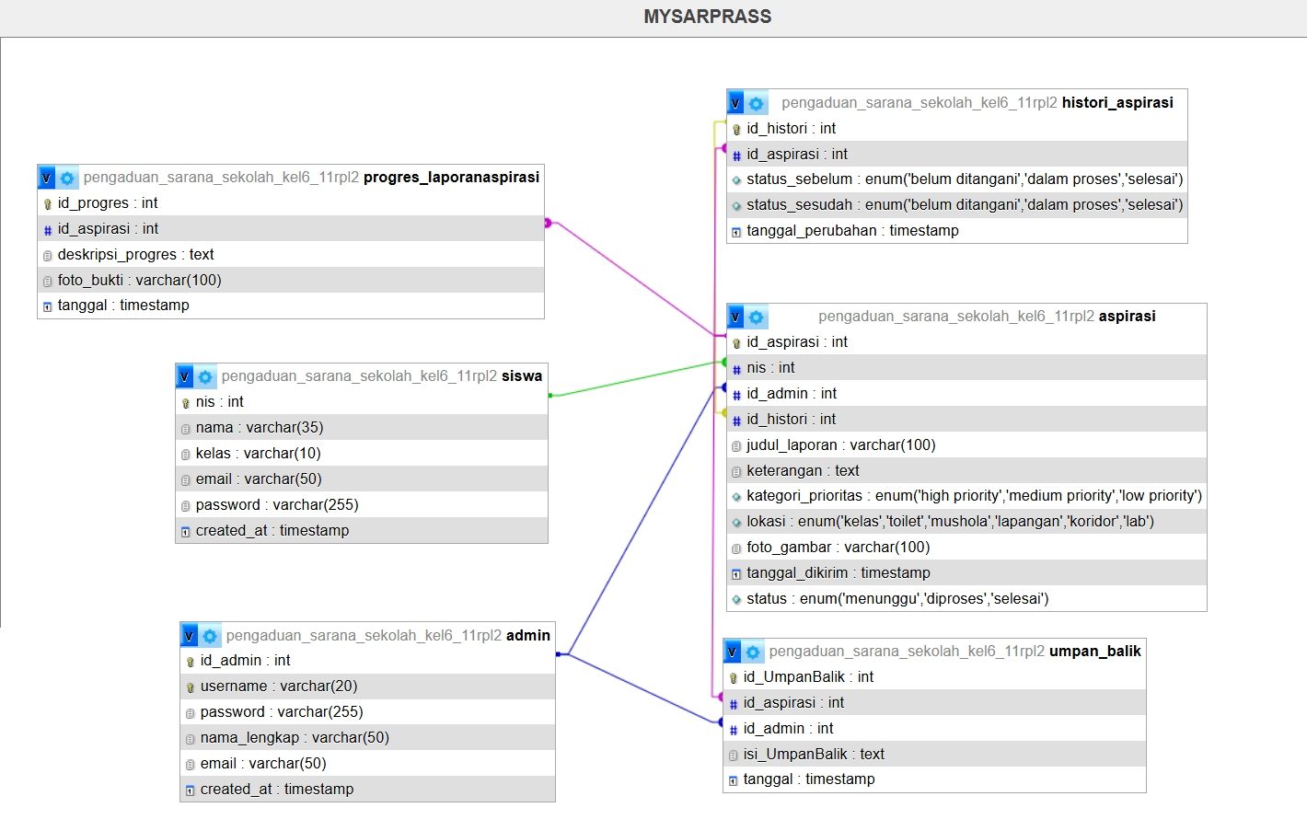
SKEMA DATABASE
Kelompok 6

Slide 7
Fitur Utama Sistem
Autentikasi
Manajemen Aspirasi
Umpan Balik
Login siswa (NIS) dan admin (username), registrasi siswa, session management.
Kirim aspirasi dengan foto, filter berdasarkan tanggal/lokasi/status, update & hapus.
Admin memberi feedback, siswa menerima notifikasi & komentar.
Progres & Bukti
Manajemen Pengguna
Admin menambah progres perbaikan, foto bukti, historis update terlihat jelas.
CRUD siswa & admin untuk menjaga data terbaru dan valid.
Kelompok 6

Slide 8
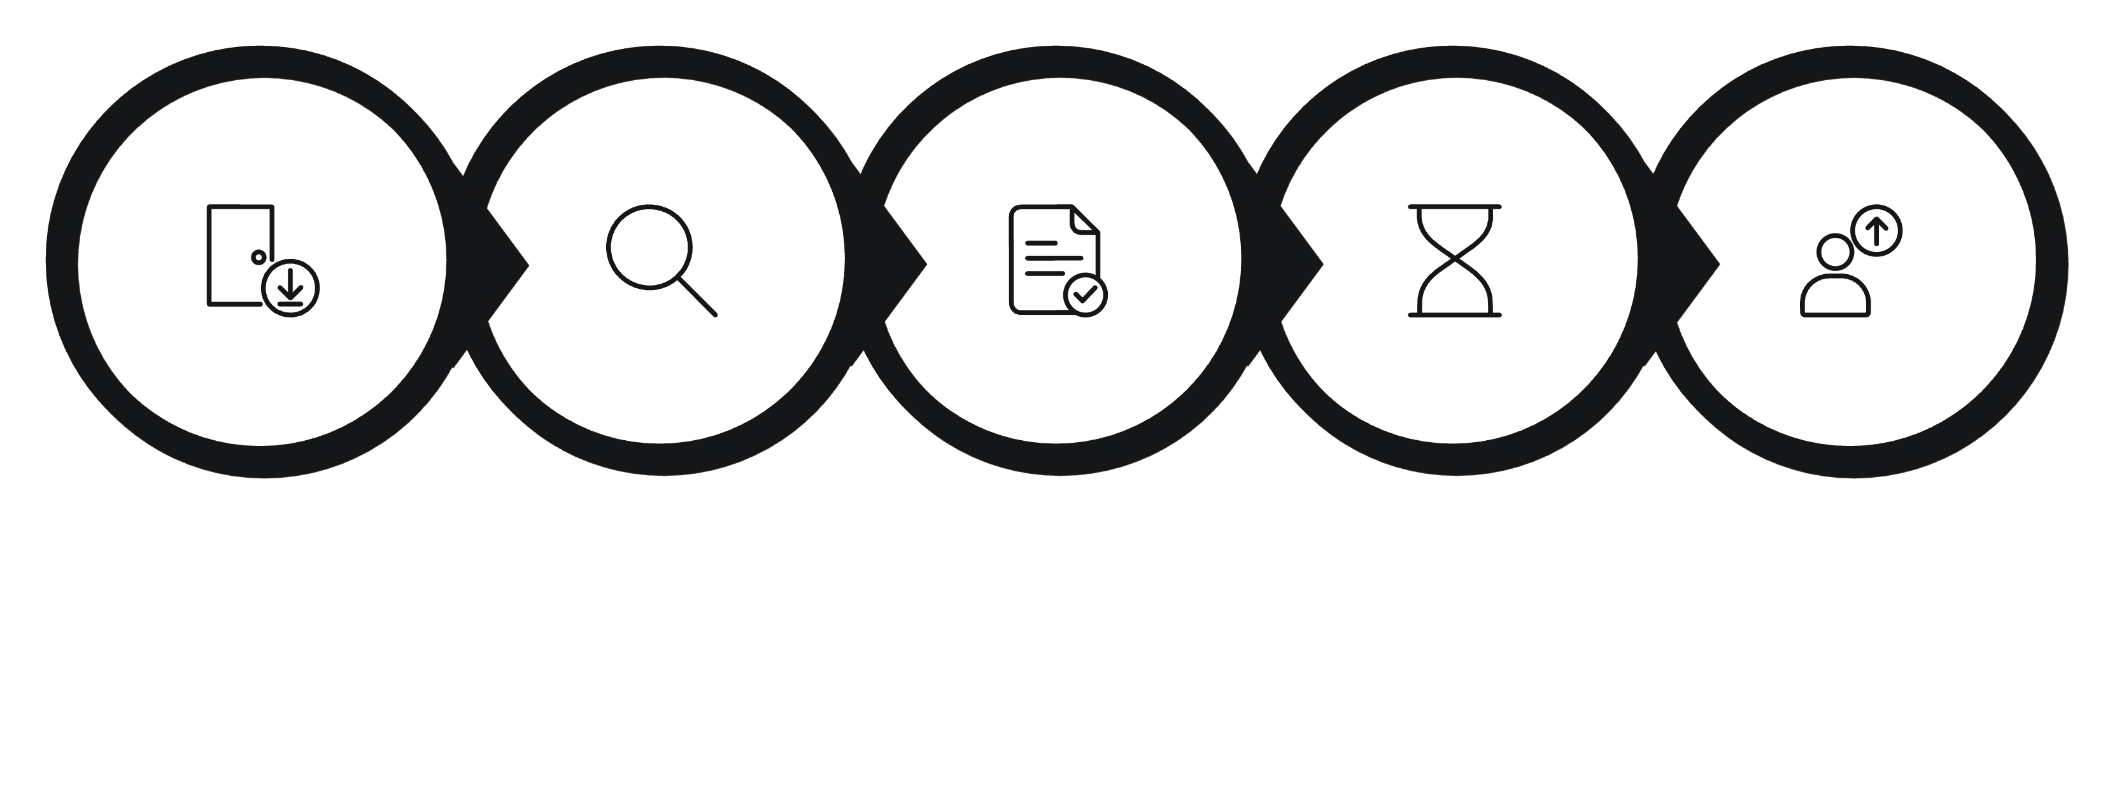
Alur Sistem — Siswa
Lihat Aspirasi Yang Ada
Tunggu Respon dari admin
View Status atau Progres
Kirim Aspirasi
Login
Diagram di atas menunjukkan langkah ringkas yang diikuti siswa dari masuk sampai mendapatkan solusi. Sistem mendorong pengecekan awal agar tidak terjadi duplikat.
Kelompok 6

Slide 9
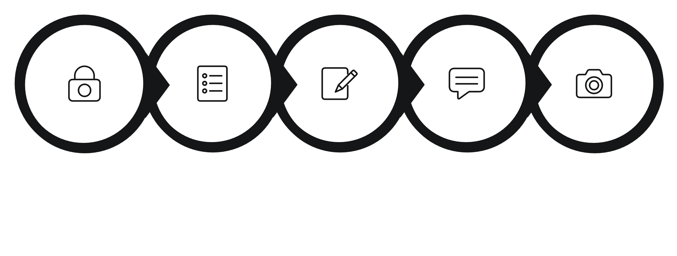
Alur Sistem — Admin
Berikan Umpan balik
Tambah
Progress
Login
lihat daftar laporan
Update Status
Admin mengelola antrean aspirasi, menetapkan prioritas, mengupdate status, dan mendokumentasikan progres perbaikan untuk transparansi.
Kelompok 6

Slide 10
Teknologi yang Digunakan
Backend: PHP (OOP) — struktur rapi, mudah dipelajari untuk siswa yang baru belajar.
Arsitektur: MVC (Model-View-Controller) — memisahkan logika, tampilan, dan data.
Database: MySQL.
Frontend: HTML/CSS sederhana, template navbar terpisah untuk konsistensi UI.
File upload: digunakan untuk foto bukti aspirasi dan progres perbaikan.
Kelompok 6

Slide 11
Struktur Folder Project — Penjelasan Sederhana
ASSETS/
CSS, gambar, dan file statis untuk tampilan.
CONTROLLER/
File yang menangani alur aplikasi dan input pengguna.
DATABASE/
Model dan konfigurasi koneksi ke MySQL (query dan struktur tabel).
template/
Potongan tampilan yang dipakai di banyak halaman (navbar, footer).
VIEW/
Tampilan yang dilihat pengguna, dibagi: ADMIN/, SISWA/, auth/.
index.php
Titik masuk aplikasi — menerima request dan mengarahkan ke controller yang sesuai.
Kelompok 6

